Slide 1


Suéñalo, Puedes Lograrlo:
Apoyo de Carreras para Jovencitas
®
Comienzo o ampliación
del alcance para llegar
a más niñas
NOMBRE DE LA PRESENTADORA, SU TÍTULO
SOROPTIMIST INTERNATIONAL OF THE AMERICAS, INC.
Notes:
Hola, soy {NOMBRE Y TÍTULO} y me complace compartir con ustedes hoy la presentación del pilar Impacto. Nuestro enfoque se centra en Suéñalo, Puedes Lograrlo y, concretamente, en cómo aumentar nuestro impacto, ya sea poniendo en marcha nuevos proyectos o ampliando los existentes para llegar a más niñas.

Slide 2



ha apoyado a
más de 162 000 niñas
desde 2015
Notes:
Nuestro programa insignia de sueños para chicas, Dream It, Be It: Career Support for Girls®, o Suéñalo, Puedes Lograrlo: Apoyo sobre Carreras para Jovencitas, ha brindado apoyo a más de 162 000 niñas desde 2015. La gran mayoría de las niñas nos ha dicho que después de participar se sienten empoderadas para hacer realidad sus sueños.
¿Pueden levantar la mano quienes hayan formado parte de un proyecto de Suéñalo, Puedes Lograrlo?
(Agradece las respuestas: da las gracias a quienes levantaron la mano).
Ahora, levanten la mano quienes pertenezcan a un club que esté planificando y llevando a cabo un proyecto para este año.
(Observa aproximadamente cuántas manos permanecen levantadas y cuántas bajan; reconoce a ambos grupos. Por ejemplo: “Así que tenemos una buena mezcla en la sala: algunos clubes con proyectos activos y otros que recién están comenzando. Esta sesión es para todas ustedes”).
¡Gracias por ayudarnos a generar ese impacto y cambiar la vida de estas niñas!

Slide 3
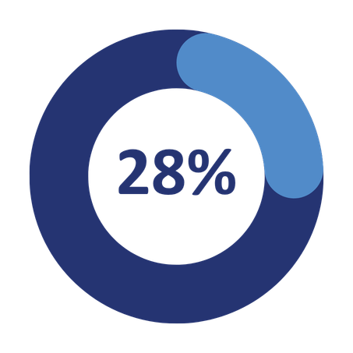


¡Avanzamos hacia nuestra Gran Meta!
Año del club 25-26
Año del club 30-31
Notes:
El programa Suéñalo, Puedes Lograrlo llega a las niñas en un momento crucial: les proporciona herramientas profesionales, las conecta con modelos a seguir y crea una red de apoyo entre pares que las ayuda a afrontar los retos con confianza.
Su formato grupal también lo convierte en una de las formas más eficientes para que los clubes lleguen a un gran número de niñas con un solo proyecto, lo cual es clave para ayudarnos a alcanzar nuestra Gran Meta de invertir en los sueños de medio millón de mujeres y niñas a través del acceso a la educación para 2031. Al cierre del año del club 25-26, hemos alcanzado el X % de la meta. Cada niña a la que llega su club a través de Suéñalo, Puedes Lograrlo hace que esa cifra aumente.
Hablemos de cómo empezar, o cómo hacer crecer lo que ya están haciendo.

Slide 4
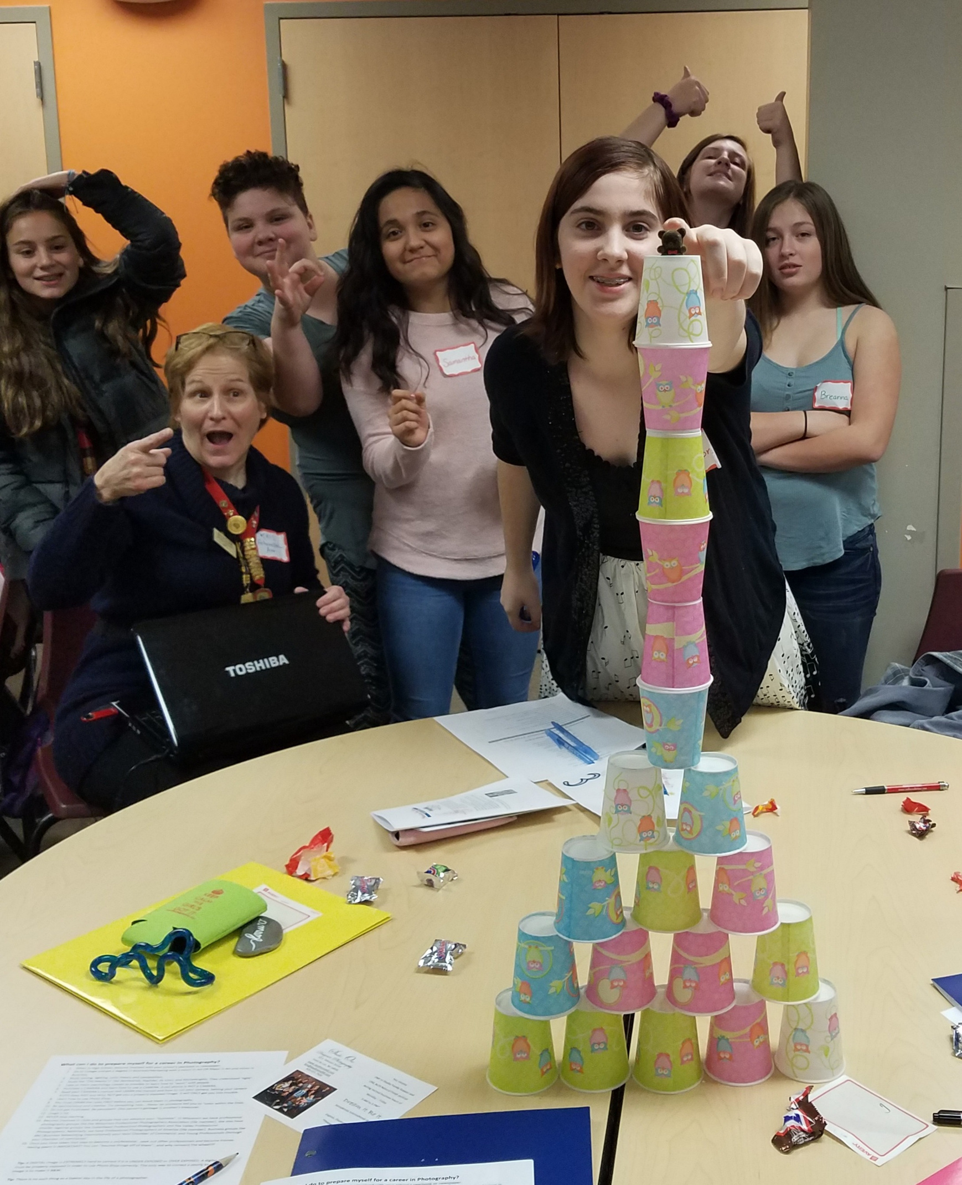
Hoy haremos lo siguiente:
Identificaremos los pasos necesarios para lanzar un nuevo proyecto de Suéñalo, Puedes Lograrlo o ampliar uno ya existente.
Exploraremos estrategias para superar las barreras que impiden a los clubes lanzar proyectos de Suéñalo, Puedes Lograrlo.
Identificaremos las herramientas y los recursos disponibles para ayudar a los clubes a planificar sus proyectos e involucrar a más niñas.
Notes:
Más concretamente, identificaremos los pasos necesarios para lanzar un nuevo proyecto de Suéñalo, Puedes Lograrlo o ampliar uno ya existente.
Exploraremos estrategias para superar las barreras que impiden a los clubes lanzar proyectos de Suéñalo, Puedes Lograrlo.
Identificaremos las herramientas y los recursos disponibles para ayudar a los clubes a planificar sus proyectos e involucrar a más niñas.

Slide 5



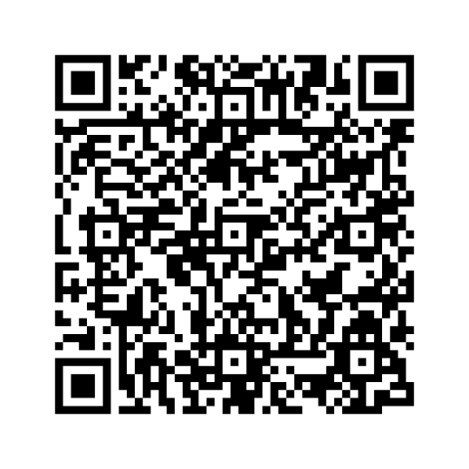
¡Empiecen con el kit de herramientas!
¡Accedan a más recursos de Suéñalo, Puedes Lograrlo
en el sitio web de SIA!
Notes:
Tanto si son principiantes como si tienen experiencia, el kit de herramientas de Suéñalo, Puedes Lograrlo del club es su recurso imprescindible para todo lo que necesitan: preguntas frecuentes, una guía de planificación, una guía curricular, una guía de evaluación e informes y enlaces a recursos descargables y personalizables. Se actualiza cada año del club, así que asegúrense de utilizar la versión más reciente.
Escaneen el código QR para acceder al kit de herramientas directamente en su dispositivo.
Para cualquier persona que inicie un nuevo proyecto, el primer paso es la Guía de inicio rápido. Descárguenla, imprímanla o complétenla digitalmente. Manténganse organizadas con ella desde el primer día.

Slide 6
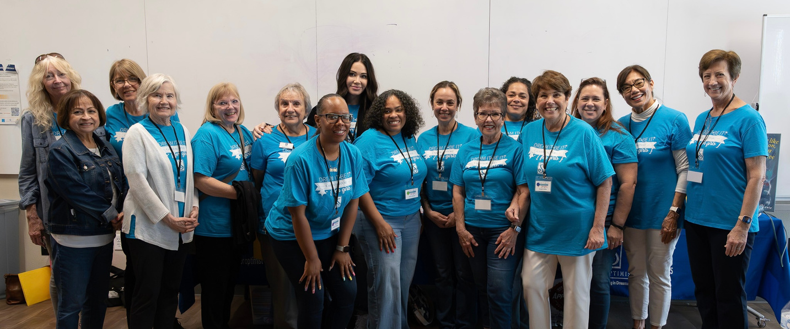
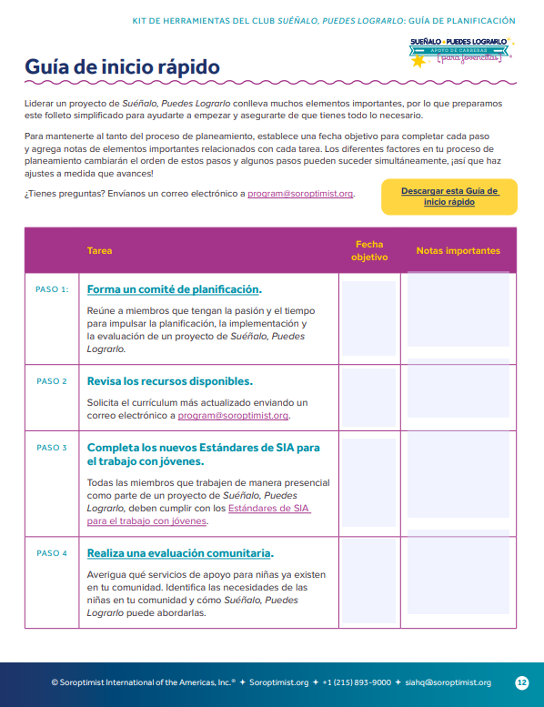

Formen un comité de planificación
Notes:
El primer paso sugerido es formar un comité de planificación. ¿Qué miembros del club tienen interés en participar? ¿Quién tiene la capacidad para desempeñarse como coordinadora de Suéñalo, Puedes Lograrlo del club?
La falta de miembros es una barrera común para organizar un proyecto de Suéñalo, Puedes Lograrlo, especialmente para los clubes más pequeños. La buena noticia es que no necesitan un equipo grande. Empiecen de a poco. Una sesión. Un solo grupo de niñas es suficiente para lanzar un proyecto de Suéñalo, Puedes Lograrlo.
Piensen si hay miembros que aún no hayan participado y que podrían sentirse motivadas por este programa.
¿Qué incentivos podrían ofrecer para lograr que las miembros se involucren? Y no limiten las invitaciones de voluntariado a las miembros: estos proyectos también constituyen una herramienta poderosa para involucrar a posibles miembros nuevas, empresas locales u otros colaboradores como voluntarios.

Slide 7

Comprendan a su comunidad
Explorar proyectos existentes
Realizar una evaluación de la comunidad
Adaptar el currículum
Para obtener el currículum, envíen un correo electrónico a program@soroptimist.org.
Notes:
Una vez que estén listas para avanzar, el siguiente paso es comprender su comunidad y encontrar socios.
Comiencen con una evaluación de la comunidad. ¿Qué necesitan las niñas de su comunidad? ¿Cómo puede Suéñalo, Puedes Lograrlo satisfacer esas necesidades?
Investiguen qué otros proyectos ya existen en su comunidad para jovencitas adolescentes. Suéñalo, Puedes Lograrlo puede ser un buen complemento para un programa ya existente.
También hemos diseñado nuestro currículum para que sea adaptable. Siempre y cuando mantengan el mensaje y los objetivos principales, pueden adaptar el contenido para que se ajuste a las necesidades de su comunidad y a la cultura local.
Envíen un correo electrónico a program@soroptimist.org para acceder al currículum.
¿Su club ya trabaja con jovencitas adolescentes? No tienen que empezar de cero: añadan los componentes de Suéñalo, Puedes Lograrlo a lo que ya están haciendo. Un proyecto solo necesita incluir al menos una sesión para ser considerado oficialmente válido.

Slide 8
Encuentren socios
¡Exploren sus redes sociales!
Notes:
Hablemos de cómo encontrar socios: empiecen por las personas que ya conocen. Exploren sus redes sociales. Las organizaciones juveniles, las bibliotecas y los centros comunitarios son lugares excelentes para buscar colaboraciones. La coordinadora de su región también puede ponerlas en contacto con clubes que ya han establecido colaboraciones y que estarán encantados de compartir cómo empezaron.
Encontrar suficientes participantes es otra barrera común para los proyectos que se realizan por primera vez. Colaboren con organizaciones asociadas para difundir la información: los profesores y orientadores son sus mejores reclutadores.
Analicen si integrar el programa en la jornada escolar podría garantizar una audiencia fija.
Comunicarse con los responsables escolares a veces puede resultar difícil, y dar el primer paso para iniciar una colaboración puede parecer un reto. Pero empiecen primero por su club: piensen si alguien del club conoce a alguien (¡o conoce a alguien que conoce a alguien!) que esté relacionado con la escuela o con el distrito escolar local.
Si logran contactarse con un administrador o un orientador escolar que esté interesado pero tenga reservas, hagan todo lo posible por comprender sus preocupaciones. Por ejemplo: ¿Quieren hacer Suéñalo, Puedes Lograrlo, pero no tienen medios de transporte si las niñas se quedan después de clase? ¿Su club puede ofrecer pases de autobús o incluso pagar a un conductor de autobús para que transporte a las niñas a casa de forma segura? ¡Piensen con originalidad!

Slide 9
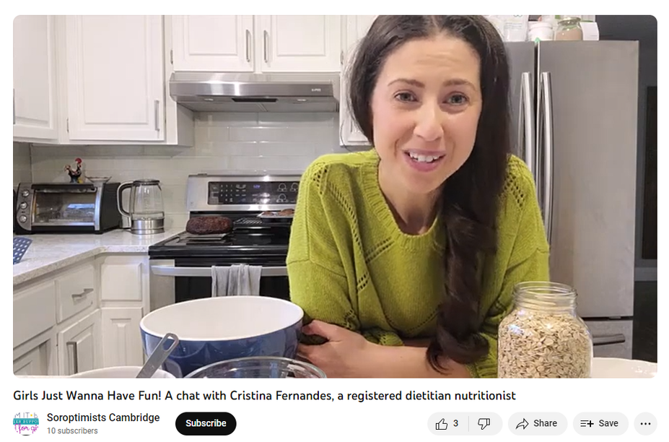
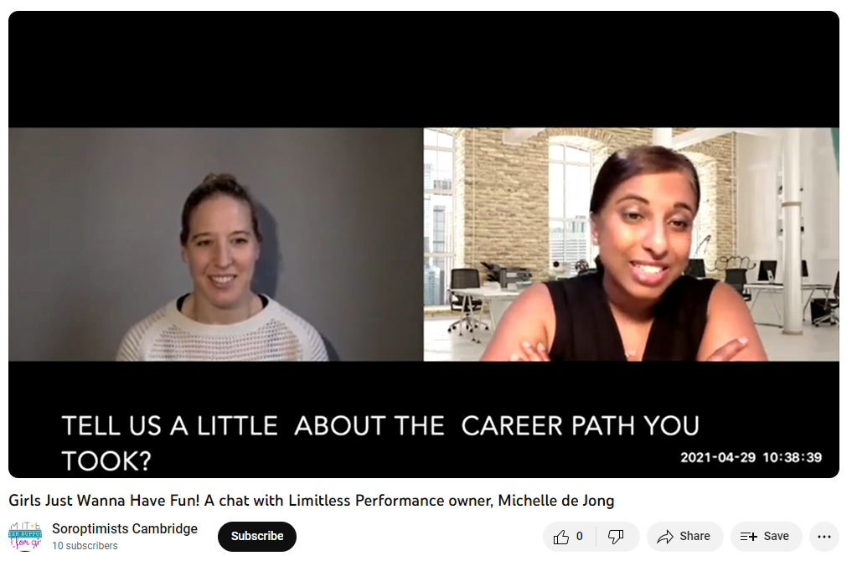
Consideren la opción virtual o híbrida
¿NOS CUENTAN UN POCO SOBRE SU TRAYECTORIA PROFESIONAL?
¡Las chicas solo quieren divertirse! Una charla con Cristina Fernandes, dietista nutricionista titulada.
¡Las chicas solo quieren divertirse! Una charla con Michelle de Jong, propietaria de Limitless Performance.
Notes:
Consideren la posibilidad de utilizar formatos virtuales e híbridos para que el programa sea más accesible y la programación más flexible tanto para las niñas como para las presentadoras. Los presentadores y las colaboraciones virtuales pueden ofrecer a las participantes una gama más amplia de perspectivas y oportunidades profesionales. Un programa virtual también puede permitirles llevar a cabo el programa a un menor costo.

Slide 10

Obtención de fondos
Redireccionar los fondos del club
Explorar donaciones, patrocinios y colaboraciones
Solicitar una Subvención para Clubes Soroptimistas
Las solicitudes deben presentarse antes del 1 de abril
¡Pueden llevar a cabo un proyecto con gastos mínimos!
Notes:
Ahora hablemos de financiación.
Revisen el presupuesto de su club: ¿se pueden reasignar algunos fondos? Exploren las opciones locales de donaciones, patrocinios y colaboraciones comerciales. A menudo existen organizaciones y empresas que están encantadas de apoyar este tipo de proyectos; ¡solo tenemos que pedírselo!
Los clubes pueden solicitar una Subvención para Clubes de Soroptimist para ayudar a iniciar un nuevo proyecto de Suéñalo, Puedes Lograrlo o para añadir una nueva dimensión a un proyecto ya existente. Las solicitudes para proyectos que se realicen durante el siguiente año del club deben presentarse antes del 1 de abril de cada año.
Dicho esto, la financiación no debería ser un obstáculo. Siempre que dispongan del currículum y de un grupo de jovencitas, pueden llevar a cabo un proyecto con gastos mínimos.

Slide 11

¡Apoyen o asóciense
a otro club!
Colaboración = Más niñas
Notes:
Si esto les parece demasiado para su club en este momento, no hay problema. Una excelente manera de empezar es apoyando el proyecto de otro club. La coordinadora regional de Suéñalo, Puedes Lograrlo puede ayudarlas a conectar con proyectos ya establecidos en su región. Observen, apoyen, participen. No es necesario empezar desde cero ni hacerlo solas; en esta comunidad hay muchísima experiencia de la que aprender.
Si creen que su club está preparado para ir más allá, consideren la posibilidad de asociarse con otro club y compartir la gestión del proyecto a partes iguales. Colaborar con otro club o apoyar su proyecto es una de las maneras más sencillas de ampliar su alcance. La colaboración significa más manos, más conexiones y llegar a más niñas.

Slide 12
Ampliación del alcance
Analizar proyectos anteriores
Preguntar
Pensar de forma creativa
Considerar la posibilidad de mentoría
  ¿Qué funcionó?
  Identificar las deficiencias
  ¿Nuevos socios?
  ¿Eventos adicionales?
  ¿Accesibilidad?
  ¿Cómo puede ser una experiencia más significativa?
  ¿Incentivos por asistencia?
  ¡Colaboren con otros clubes!
Notes:
Ahora bien, para aquellas que ya tienen un proyecto de Suéñalo, Puedes Lograrlo, hablemos de cómo ampliar el alcance.
Analicen sus proyectos anteriores: ¿Qué funcionó? ¿A qué respondieron mejor las niñas? ¿Dónde hubo deficiencias? Esa reflexión es su hoja de ruta.
Aquí hay algunas preguntas que deben hacerse al planificar la expansión:
¿Podrían llevar el programa a una escuela nueva o a un socio nuevo de la comunidad? Quizás podrían colaborar con una nueva organización sin fines de lucro de su comunidad.
¿Podrían llevar a cabo el programa más de una vez al año?
¿Su programa es totalmente accesible? ¿Ofrecen comida, cubren el transporte y se encuentran en un lugar conveniente para las niñas?
Piensen en el compromiso. Cuanto más significativa sea la experiencia, más probabilidades habrá de que las niñas regresen y traigan a otras. Consideren ofrecer incentivos para que las niñas traigan a una amiga. Quizás se les podría ofrecer una tarjeta de regalo o un boleto para una rifa de una cesta con artículos que les puedan gustar por traer a una amiga. El boca a boca es poderoso. Piensen de forma creativa en las actividades de divulgación.
También pueden pedir ideas a las participantes actuales sobre cómo creen que ustedes pueden aumentar el número de niñas que participan. Creen un comité de planificación con participantes de ediciones anteriores para planificar el próximo programa. Son un recurso fantástico y pueden ayudar a garantizar que el programa sea relevante, significativo y divertido para sus compañeras.
Si su club tiene un proyecto sólido y consolidado, consideren la posibilidad de asesorar a un club que esté empezando o de incluirlo como club colaborador o participante. La colaboración implica contar con más voluntarias para ayudar a aumentar la capacidad de su proyecto.

Slide 13


¡Avanzamos hacia nuestra Gran Meta!
2021-2031
GRAN META
Juntas
SIA
Su región
Entre sí
x 500 000
empoderadas para vivir su sueño
Notes:
Los obstáculos son reales, pero también lo son las soluciones. Los clubes de toda SIA se han enfrentado a estos mismos desafíos y han encontrado la manera de superarlos.
Los recursos existen, el apoyo está aquí: por parte de SIA, de su región y entre ustedes mismas.
Si su club cuenta con un proyecto sólido y consolidado, y se sienten cómodas brindando apoyo a otros clubes, ¿podrían ponerse de pie?
(Pausa para que las miembros se pongan de pie).
Por favor, echen un vistazo a su alrededor. Estas personas son su gente: sus compañeras de Soroptimist que pueden ofrecerles apoyo para Suéñalo, Puedes Lograrlo.
Juntas somos más fuertes. Cada proyecto que lanzan o amplían nos acerca a nuestra Gran Meta y encamina a más niñas para que hagan realidad sus sueños. Gracias, ¡sigamos invirtiendo en sueños!

Slide 14

MUCHAS GRACIAS
Nombre
Tu título
Contacto

